Slide 1
Week 12
2024-09-19

Slide 2
2225 합분해
dp[val][cnt]
→ cnt개의 숫자를 를 써서 val을 만드는 경우의 수
정답은 dp[n][k]를 구하면 됌
점화식은
dp[val][cnt] = Σ(0 ~ val) dp[val – i][cnt – 1]

Slide 3
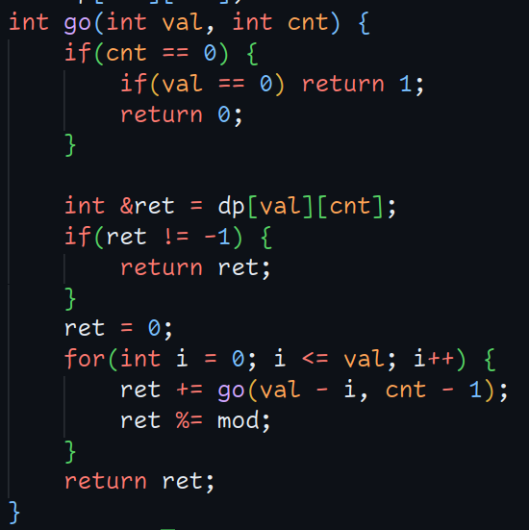
2225 합분해
탈출 조건은 cnt == 0일때
val == 0이라면 가능한 경우고
val != 0 인 경우 가능하지 않음

Slide 4
2250 트리의 높이와 너비
특정 노드의 x축 위의 좌표를 구하려면 inorder 방식으로 순회를 하면 됨
깊이정보도 가지고 있는 채로 inorder순회를 하며 해당 깊이의
가장 작은 값과 큰 값을 갱신해줌

Slide 5
2250 트리의 높이와 너비
루트 번호를 안 알려줘서 1번으로 했는데 틀림;;;
루트를 직접 구해야 한다
주어지는 입력이 노드 번호와 그 노드의 왼쪽 오른쪽‘자식’노드 번호가 주어지기 때문에 자식으로 한 번도 등록되지 않은 노드가 루트가 됨
(그냥 연결이 아님!!)
그냥 연결이라면 루트를 찾기 까다롭다.
4번 규칙인 ‘노드가 배치된 가장 왼쪽 열과 오른쪽 열 사이엔 아무 노드도 없이 비어있는 열은 없다.’를 활용해야 하는데 루트가 하나만 나오는지도 모르겠고 모든 노드를 루트라고 생각하고 탐색을 해 봐야 한다.

Slide 6
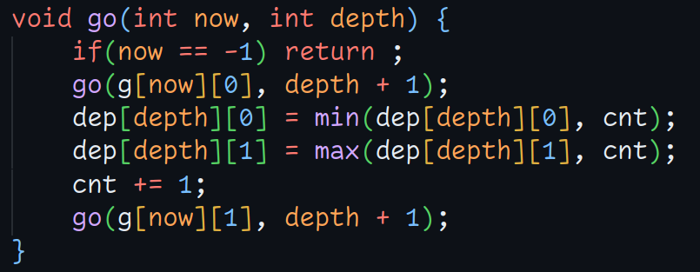
2250 트리의 높이와 너비
깊이정보도 가지고 있는 채로 inorder순회를 하며 해당 깊이의
가장 작은 값과 큰 값을 갱신해줌

Slide 7
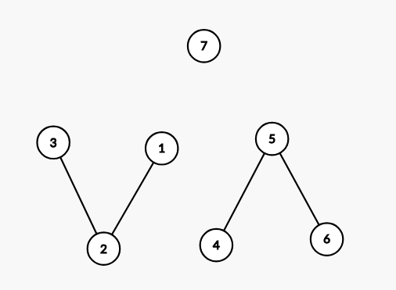
4803 트리
트리는
특정 그래프 집합 내의 모든 노드가 연결되어 있고 싸이클이 없어야 함
오른쪽 그림은 3개의 트리로 구성된 포레스트
주어진 그래프에서 트리가 몇 개 있는지 찾는 문제

Slide 8
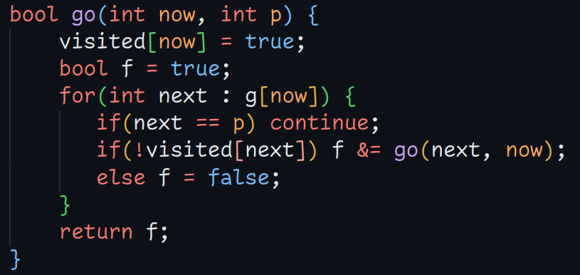
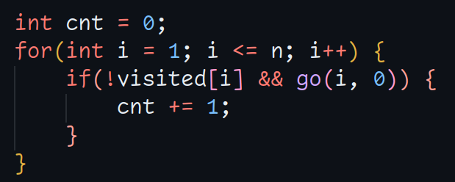
4803 트리
입력으로 주어지는 간선 정보를 양방향으로 연결
→ DFS를 이용해서 찾기
go 함수는 트리 집합인 경우 true를 반환하고
그렇지 않은경우 false를 반환함

Slide 9
4803 트리
양방향 연결이기 때문에 부모쪽으로 이동할 수 있음
그래서 부모를 변수로 함께 넣어줌

Slide 10
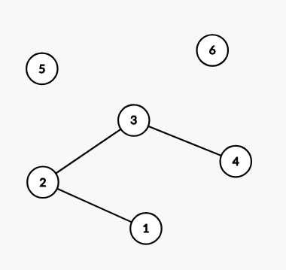
4803 트리
(3, 2)
(4, 3)
(2, 1)
(1, 0)

Slide 11
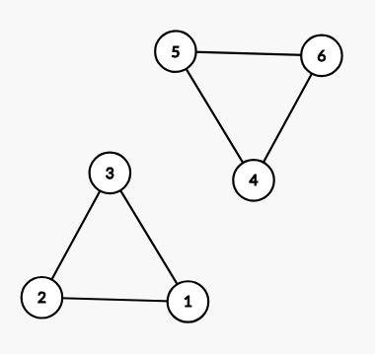
4803 트리
(3, 2)
(2, 1)
(1, 0)

